Slide 1

informe del decano | juan antonio ortiz orueta
índice
acciones del año 2020 y
nueva normalidad COADE
covid-19
defensa de la profesión
servicio al colegiado
funcionamiento del colegio
comunicación
relaciones con la administración
y otras entidades
cscae
proyectos coade en curso
asamblea general ordinaria | COADE | cáceres | 14.12.2020
COLEGIO OFICIAL DE
ARQUITECTOS
DE EXTREMADURA

Slide 2
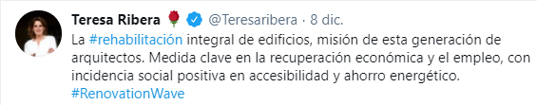
informe del decano
1
| … y llegó el COVID-19
desarrollo de actividad colegial con normalidad
mundo pre-pandemia
anticipación frente a la amenaza
- mantenimiento actividad y prestación de servicios del COADE,
- prioridad: seguridad de trabajadores y colegiados
despliegue y liderazgo como respuesta
estado de alarma
puesta en marcha de herramientas para que el colegiado pudiera continuar su labor.
mejora e incremento en la comunicación con el colegiado.
posicionamiento y liderazgo en el sector, de la mano del CSCAE .
presencia y relevancia ante la administración autonómica.
mayor visibilidad ante la ciudadanía.
control presupuestario.
posicionamiento y futuro
de amenaza a oportunidad
ene
feb
mar
abr
jun
jul
oct
nov
dic
may
espacio de oportunidad. objetivos:
- posicionamiento de liderazgo en rehabilitación integral
- conocimiento y gestión de ayudas a la rehabilitación
- formación complementaria en eficiencia energética
- análisis económico-financiero inversiones en rehabilitación.
acciones permanentes para el futuro:
- adaptación de actividades a las medidas sanitarias y fomento de formación online.
- incremento de asesoramiento y jornadas del COADE.
- apuesta por sistema mixto presencial- teletrabajo y reuniones telemáticas. (coordinación, JG, CSCAE,…)
- mayor visibilidad en el sector y en la sociedad, junto al CSCAE y administración.
- continuidad en la mejora de comunicación: colegiados y ciudadanía
- control presupuestario y flexibilidad, para su adaptación a nuevas realidades
ago
sep
tsunami de rehabilitación
asamblea general ordinaria | COADE | cáceres | 14.12.2020
COLEGIO OFICIAL DE
ARQUITECTOS
DE EXTREMADURA

Slide 3






informe del decano
2
| defensa de la profesión
2.1
concursos y licitaciones
intervenciones como jurado
en concursos de proyectos
con intervención de jurado
2021
05
centros de salud
próximos concursos
!
+02
convocatorias
propias:
02
intervenciones como jurado
en otros concursos
- fotografía
- Casas Internacional
05
03 recursos de especial contratación
02 recursos contencioso administrativos
alegaciones y recursos sobre pliegos de licitaciones públicas
jurado en premios de urbanismo de extremadura
creación de premios de arquitectura de extremadura (COADE + CMTV)
colaboración en modelo de pliegos tipo y libro de contratación responsable del CSCAE
2.2
aportaciones en materia legislativa
ley de colegios profesionales de extremadura
ley de arquitectura y entorno construido PECA!
renovación decreto de habitabilidad
decreto-ley 10/2020 medidas urgentes: modificación LOTUS | silencio positivo en LPO
2.3
solicitudes ante la administración
igualdad entre profesionales: (HNA/RETA)
equiparación de las ayudas a aquellos profesionales no adscritos al RETA que tienen adscripción a
Mutuas Profesionales diferentes al Régimen de Autónomo de la SS.
asamblea general ordinaria | COADE | cáceres | 14.12.2020
COLEGIO OFICIAL DE
ARQUITECTOS
DE EXTREMADURA

Slide 4










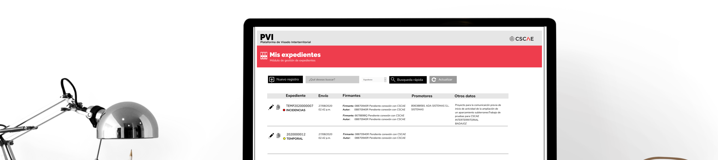




informe del decano
3
| servicio al colegiado
3.1
medidas de apoyo
teletrabajo y mantenimiento
servicios colegiales online
aplazamiento de la
cuota colegial
2º trimestre aplazamiento general
3º y 4º trimestre aplazamiento voluntario
actualización constante y
acceso a normativa
reestructuración de visado
videoconferencia | ayudas de visado (apuntes+taller)
colaboración con coa’s para la
agilización de licencias de obra y visado interterritorial
asesoramiento al colegiado
sustitutivo del convenio FIDAS
desde el 16 marzo en asesoramiento@coade.org
puesta en marcha del
libro de órdenes digital
desde el 08 julio
web cscae
+ google play + app store
libro del edificio existente: proyecto ministerial y difusión en extremadura
enviada: consejería de cultura, turismo y deportes
pendientes: servicio extremeño de salud (ses)
dirección gral. urbanismo y ordenación del territorio
creación de bolsas de trabajo y
contratos menores con administración
asamblea general ordinaria | COADE | cáceres | 14.12.2020
COLEGIO OFICIAL DE
ARQUITECTOS
DE EXTREMADURA

Slide 5







informe del decano
3
| servicio al colegiado
3.1
medidas de apoyo
carné colegial
puesta en marcha y desarrollo de ofertas
asamblea general ordinaria | COADE | cáceres | 14.12.2020
COLEGIO OFICIAL DE
ARQUITECTOS
DE EXTREMADURA

Slide 6































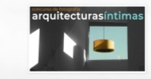






informe del decano
3
| servicio al colegiado
3.2
actividades COADE
actividades organizadas
formativas y culturales
presentación y visitas docomomo | jornada murprotec
conferencia y muestra arquitectas y extremeñas
exposición el paso | jornada técnica modif. cte
37
05 aplazadas por la
situación sanitaria
09
cursos de
formación
FIDAS revit MEP | FIDAS cálculo sencillo instalaciones | BIM coade+cacoa
BIM interoperabilidad | factores clave sostenibilidad | novedades cte | apuntes visado 1
apuntes de visado 2 | proyectando humanización
07
jornadas
técnicas
big data | el mundo de la ventana | gestión de datos BIM encore
responsabilidad arquitectos | infoedita | murprotect | novedades cte
06
conferencias
adela salas | celestino g. braña | federico soriano | mercedes lópez | beatriz cáceres
visitas
guiadas
helga | hospital provincial | docomomo | la gota | teatro NdlM
05
06
exposiciones
el paso | cexma | arquitectas y extremeñas | fotografías | luis rico | momowo
02
presentaciones
de libros
carlos nárdiz | docomomo
02
concursos
coade
fotografía: arquitecturas íntimas | presenta una casa
incremento de
formación online
repositorio vídeos coade
canal de formación cscae
incremento
formación bim
cursos
repositorio web
asamblea general ordinaria | COADE | cáceres | 14.12.2020
COLEGIO OFICIAL DE
ARQUITECTOS
DE EXTREMADURA

Slide 7

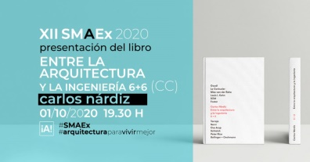




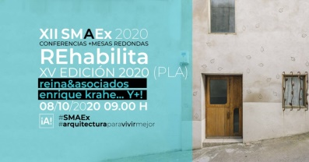
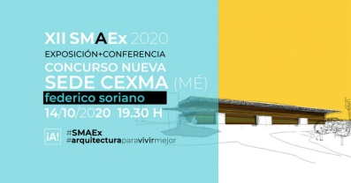
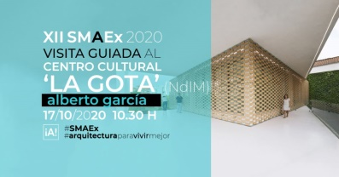


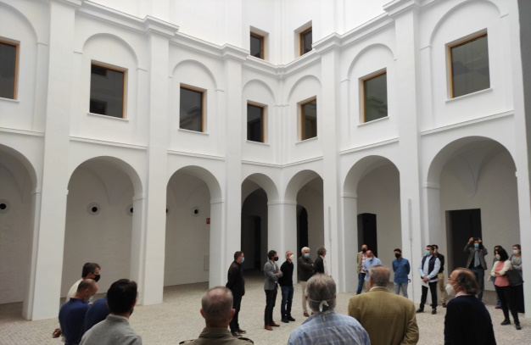
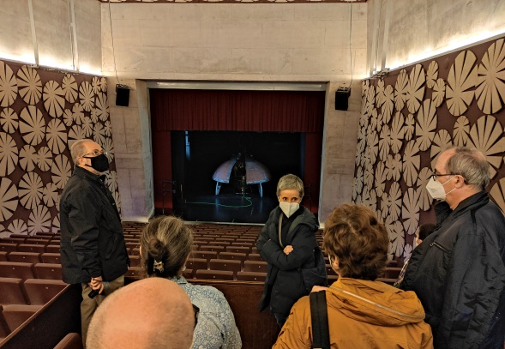
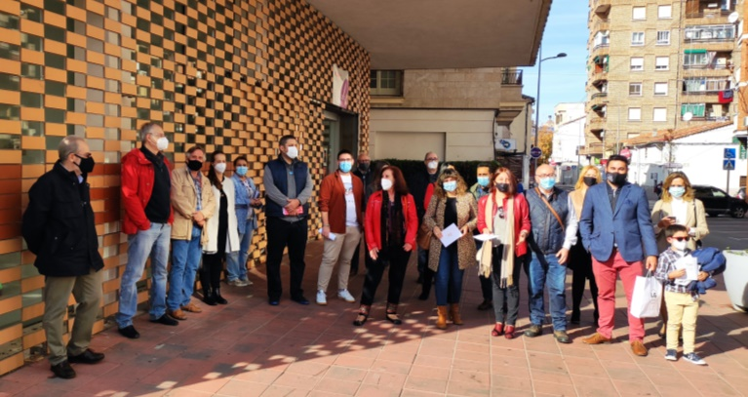
informe del decano
3
| servicio al colegiado
3.2
actividades COADE
#SMAEx XII Semana de la Arquitectura en Extremadura
visita al hospital provincial (BA) | josé mª sánchez
visita al teatro (NdlM) | matilde peralta
visita al centro cultural la gota (NdlM) | losada garcía
asamblea general ordinaria | COADE | cáceres | 14.12.2020
COLEGIO OFICIAL DE
ARQUITECTOS
DE EXTREMADURA

Slide 8


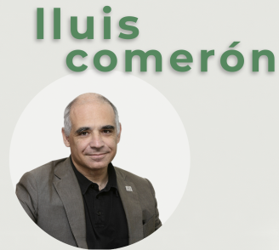



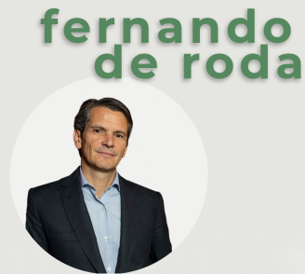

informe del decano
3
| servicio al colegiado
3.2
actividades COADE
foro e-FICON 2020 Rehabilitación y Regeneración Urbanas: Territorio, Ciudades y Pueblos, Edificios
18/11/2020 mesa redonda:
observatorio 2030
Rehabilitación, Regeneración Urbanas y Accesibilidad: motores de la reactivación económica
ponentes
moderadora
asamblea general ordinaria | COADE | cáceres | 14.12.2020
COLEGIO OFICIAL DE
ARQUITECTOS
DE EXTREMADURA

Slide 9



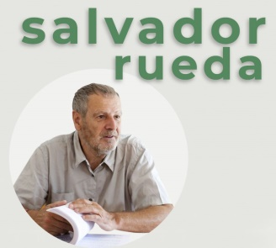

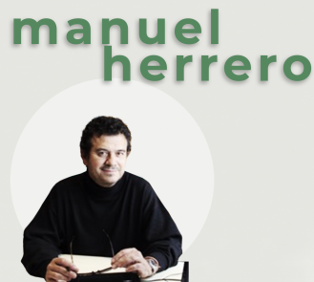
informe del decano
3
| servicio al colegiado
3.2
actividades COADE
foro e-FICON 2020 Rehabilitación y Regeneración Urbanas: Territorio, Ciudades y Pueblos, Edificios
18/11/2020 mesa redonda:
ciudad humana
el futuro necesario de nuestras ciudades
ponentes
moderador
asamblea general ordinaria | COADE | cáceres | 14.12.2020
COLEGIO OFICIAL DE
ARQUITECTOS
DE EXTREMADURA

Slide 10


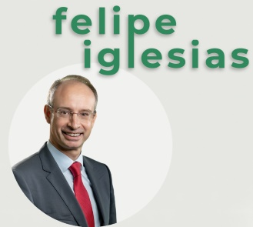


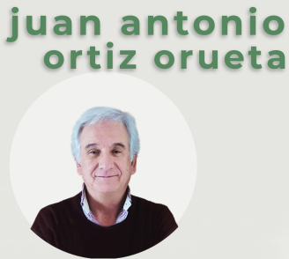
informe del decano
3
| servicio al colegiado
3.2
actividades COADE
foro e-FICON 2020 Rehabilitación y Regeneración Urbanas: Territorio, Ciudades y Pueblos, Edificios
18/11/2020 mesa redonda:
innovación normativa
para impulsar la rehabilitación integral
ponentes
moderador
asamblea general ordinaria | COADE | cáceres | 14.12.2020
COLEGIO OFICIAL DE
ARQUITECTOS
DE EXTREMADURA

Slide 11
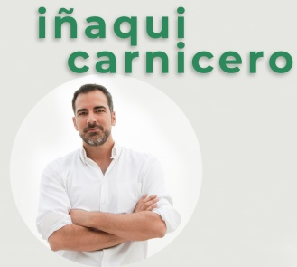



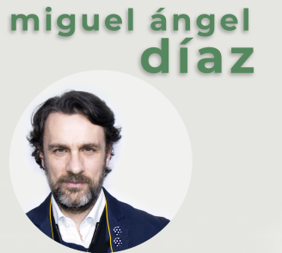

informe del decano
3
| servicio al colegiado
3.2
actividades COADE
foro e-FICON 2020 Rehabilitación y Regeneración Urbanas: Territorio, Ciudades y Pueblos, Edificios
19/11/2020 mesa redonda:
la eresee
un enfoque integral de la rehabilitación, renovación y regeneración en el marco de las agendas urbanas
goñi
ponentes
moderadora
asamblea general ordinaria | COADE | cáceres | 14.12.2020
COLEGIO OFICIAL DE
ARQUITECTOS
DE EXTREMADURA

Slide 12

informe del decano
4
| funcionamiento del coade
4.1
mantenimiento de todos los servicios salvo los presenciales
4.2
monitorización permanente de los ingresos y gastos
4.3
consultas a colegiados | análisis de resultados | monitorización de la situación del sector
consultas a colegiados sobre el
estado de alarma y su desarrollo
análisis de resultados
obras de edificación
proyectos en fase de redacción
nº obras paralizadas
nº proyectos paralizados (previsión)
consultas realizadas 02
participación 132
75,68 % han sufrido cierre de obras desde
entrada en vigor del RDL 10/2020
56.75 % cierre de obras previo al RDL
34.55 % cerradas por COVID-19
59.46% requieren de trabajos previos
para el cierre de obras
62.16% consideran insuficiente solo
un día de moratoria
83.79 % prevén paralización de proyectos
47.62 % por decisión del cliente
más afectados: uso terciario, promoción
viviendas y proyectos para la administración
menos afectados: vivienda unifamiliar
autopromovida
4.4
fomento del teletrabajo
4.5
incremento de juntas de gobierno online
22
juntas
de gobierno
+
reuniones
semanales
4.6
incremento de reuniones de coordinación con el equipo
04
reuniones (JG)
de coordinación
+12
reuniones
de equipos de trabajo
asamblea general ordinaria | COADE | cáceres | 14.12.2020
COLEGIO OFICIAL DE
ARQUITECTOS
DE EXTREMADURA

Slide 13






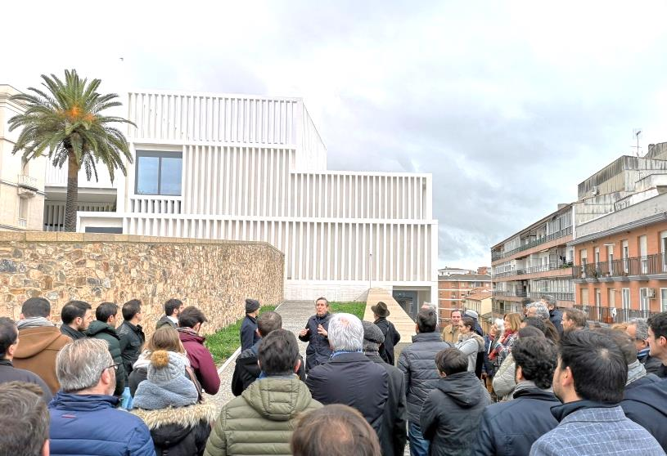

informe del decano
5
| comunicación
5.1
mejora e incremento de canales de comunicación con colegiados
FAQ’s
coordinadas con CSCAE
16
actualizaciones
de preguntas frecuentes
mensajes del decano
a los colegiados COADE
en formato escrito y vídeo
mensajes del
decano
03
línea directa con
personal coade
servicios de consulta por
videoconferencia con:
área de visado
area de asesoramiento
consultas
a colegiados COADE
foro coade
tu espacio de participación
02
5.2
difusión y promoción de la arquitectura extremeña
premios Mies 2021
candidatura Helga de Alvear
premios de urbanismo
del cscae
03
propuestas
extremeñas
convocatoria: Presenta una casa
para Casas Internacional
43
viviendas
de 33 equipos
asamblea general ordinaria | COADE | cáceres | 14.12.2020
COLEGIO OFICIAL DE
ARQUITECTOS
DE EXTREMADURA

Slide 14

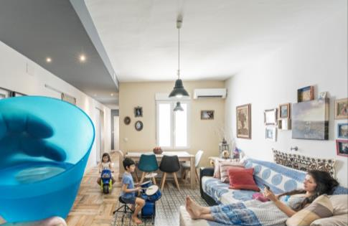
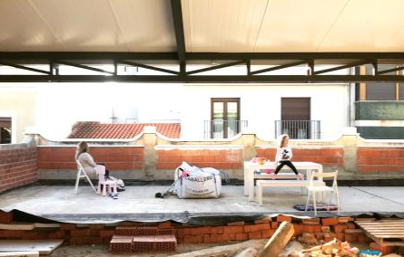
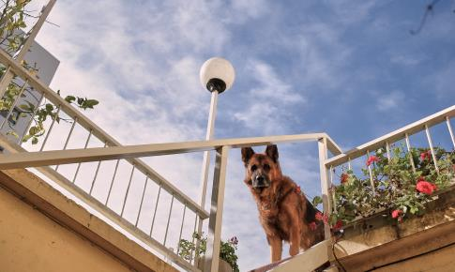


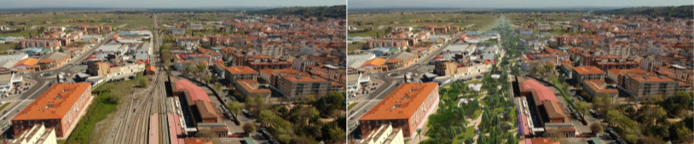

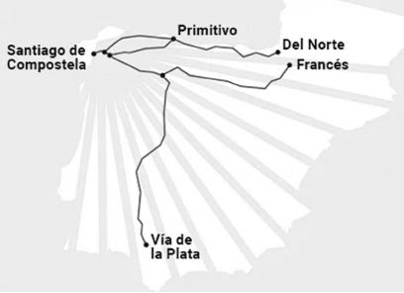

informe del decano
5
| comunicación
5.3
acercamiento a la sociedad y refuerzo del mensaje ‘calidad del entorno construido’
consulta ciudadana
Repensando tu vivienda
+580
participantes
68,93 % no vinculados al
sector de la edificación
fotografías
de 20 participantes
concurso de fotografía
Arquitecturas íntimas
59
futuro servicio de
asesoramiento al ciudadano
14
entradas
del coade
agenda arquitectura y
agenda arquitectura en casa
apoyo a la plataforma por el
soterramiento del AVE en NdlM
proyectos de difusión y puesta en valor
de la arquitectura de nuestra región
arq.cam
app GACE
coade + coal + coacyle + coas +
coavn + coaar + coaa + coacan +
coag + coar
coade +
juntaEx
asamblea general ordinaria | COADE | cáceres | 14.12.2020
COLEGIO OFICIAL DE
ARQUITECTOS
DE EXTREMADURA

Slide 15





informe del decano
5
| comunicación
5.4
en datos: presencia en medios y canales de comunicación
circulares coade
46
circulares ordinarias
06
circulares extraordinarias
whatsapp
27
mensajes en lista difusión general
54
miembros grupo coade joven
sitio web
www.coade.org
385
nuevas entradas
314M
nuevas visitas | 75.5% nuevos visitantes
↑ +5.000 nuevos visitantes desde 2019
08
notas de prensa
prensa
escrita y radio
78
menciones coade
13
entrevistas
(09 en radio y 04 en prensa escrita)
481
noticias de arquitectura
en nuestra región
redes
sociales
twitter
4959 seguidores (+341 en 2020)
471,5 M alcance
652 interacción
996 tuits
5511 visitas al perfil
facebook
930 fans (+144 en 2020)
105,3 M alcance
1316 interacción
desarrollo de perfil en instagram y linkedIn
asamblea general ordinaria | COADE | cáceres | 14.12.2020
COLEGIO OFICIAL DE
ARQUITECTOS
DE EXTREMADURA

Slide 16
informe del decano
5
| comunicación
5.4
en datos: presencia en medios y canales de comunicación
conversión de impactos y ROI (Return On Investment)
fuente: www.tweetbinder.com
actividad twitter
rango de fechas 02/12/20-11/12/20
actividad resto rrss
facebook, instagram, linkedin
prensa
entrevistas y menciones
ROI = (B-i) / i
46 tuits totales
280,33 € valor económico
________________________
28,033 €/día x 365 =
10.232,05 €/año
consideramos
50% valor twitter
____________________
50% 10.232,05 =
consideramos
25% valor twitter
_______________
25% 10.232,05 =
beneficio ( B ) total = 15.348,08 €/año
5.116,03 €/año
2.558,01 €/año
inversión ( i ) total = 1.586 €/año
0 €/año
86 €/año (campañas)
1.500 €/año
ROI = (15,348,08-1.586) /1.586 =
8,677
este valor implica que la rentabilidad de la inversión es del 867.7%
!
inversión equivalente estimada (iEe)
fuente: www.tweetbinder.com
impactos por rrss
suma de alcances facebook + twitter
impactos por prensa
entrevistas y apariciones en medios
inversión I
ROI
iEe =
rrss ~ 100 €/año
prensa ~ 1.000 €/año
576,8M audiencia real
6,35 € / impacto
________________________
578.000 x 365 € =
3.662.680 €/año
08 noticias ……………......................... ~ 1.200 €/noticia
78 menciones ……………………… ~ 45 €/mención
09 entrevistas radio …………. ~ 3.000 €/entrevista
04 entrevistas escrita ………. ~ 2.000 €/entrevista
3.662,680
+ 48.110
_________________
3.117.790 €/año
48.110 €/año
frente a 1.586 €/año
de inversión real
(*no incluye inversión en equipos
y personal de comunicación)
inversión equivalente estimada
y ROI (Return On Investment)
asamblea general ordinaria | COADE | cáceres | 14.12.2020
COLEGIO OFICIAL DE
ARQUITECTOS
DE EXTREMADURA

Slide 17
informe del decano
6
| relación con la administración y otras entidades
6.1
convenios
subvención nominativa de la consejería de movilidad, transporte y vivienda
para la difusión
de la arquitectura
renovación del convenio ateneo cáceres
104
convenios ( 20 incorporados en 2020)
convenios con ayuntamientos
2 DG Arquitectura y Calidad de Edificación
2 DG Accesibilidad y Centros
2 Consejería Cultura, Turismo y Deportes
2 Diputación Provincial de Cáceres
1 Ayuntamiento de Mérida
1 Consorcio Ciudad Monum. Mérida
becari@s
en total
convenios para
becas coade
10
convenio asemas
becari@s para Biblioteca COADE
convenio universidad de extremadura
6.2
participación y actividad incesante en comisiones (online) de patrimonio y urbanismo de extremadura
12+2
CUOTEX 2020
12
comisiones de consorcio c.m. mérida
12
comisiones de patrimonio de cáceres
02
jurado autonómico de valoraciones
12
comisiones de patrimonio de badajoz
04
comisión perm. y patronato docomomo
10
comisiones de urbanismo de badajoz
01
consejo asesor de vivienda
12
comisiones de plan especial de cáceres
02
unión agrup. arquitectos de la admin.
04
comisiones de plan especial de plasencia
01
unión agrup. arquitectos urbanistas
02
comisiones de plan especial de coria
01
unión agrup. arquitectos peritos forenses
asamblea general ordinaria | COADE | cáceres | 14.12.2020
COLEGIO OFICIAL DE
ARQUITECTOS
DE EXTREMADURA

Slide 18
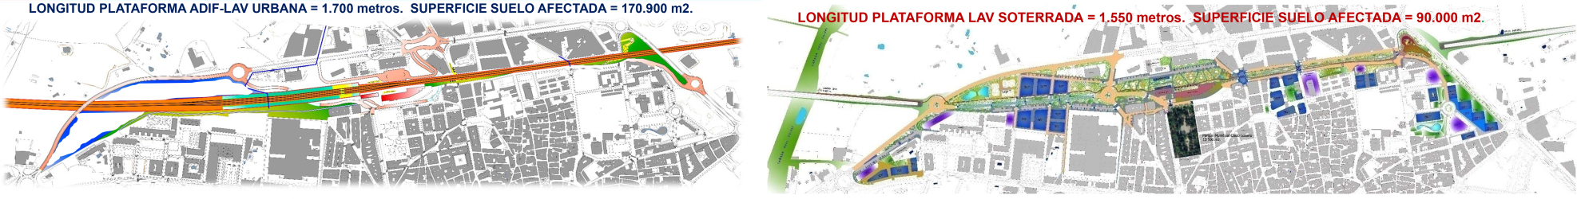
informe del decano
6
| relación con la administración y otras entidades
6.3
reuniones con las principales consejerías vinculadas a la arquitectura
consejería de movilidad, transporte y vivienda
consejería de cultura, turismo y deportes
consejería de sanidad y servicios sociales
consejería de transición ecológica y sostenibilidad
consejería de agricultura
servicio extremeño de salud
6.4
reuniones con ayuntamientos y diputaciones
6.5
reuniones sobre convocatorias de concursos
6.6
informe pericial para el ayuntamiento de plasencia
6.7
participación en plataforma REEX | reactivación del sector de la construcción en extremadura
6.8
mesa de autoconsumo en extremadura
6.9
jornadas de formación en arquitectura sanitaria webinar ‘accesibilidad: espacios+humanización’
6.10
iniciativas vinculadas a la mejora del ferrocarril
propuesta de soterramiento del ferrocarril en navalmoral de la mata
corredor sudoeste ibérico
asamblea general ordinaria | COADE | cáceres | 14.12.2020
COLEGIO OFICIAL DE
ARQUITECTOS
DE EXTREMADURA

Slide 19
informe del decano
7
| cscae
7.1
liderazgo y anticipación a la crisis económica | ayudas europeas
7.2
comisiones
grupos
de trabajo
15
comisión de
ejercicio profesional
comisión de
difusión /
promoción
comisión de contratación
pública
comisión de
género
agrupaciones
agenda Urbana
agilización de licencias
implantación BIM
CPD y acreditación curricular
comisiones de urbanismo
apoyo a la rehabilitación
ley EE
ley de arquitectura y calidad del entorno Construido
proyectos de competitividad y eficiencia
premios y reconocimientos
jurados
agenda Arquitectura
centros de arquitectura
PVI
apoyo a la rehabilitación
ley de arquitectura y calidad del entorno construido
guía de contratación pública responsable
concursos apoyo colegios
costes de referencia
comisión bilateral
cscae - cgate
asamblea general ordinaria | COADE | cáceres | 14.12.2020
COLEGIO OFICIAL DE
ARQUITECTOS
DE EXTREMADURA

Slide 20
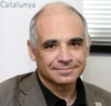
informe del decano
7
| cscae
7.3
reuniones
34
incremento de reuniones de
consejeros para temas específicos
plenos de consejeros
02
para el seguimiento
de la crisis
reuniones de tesoreros COA’s
02
creación
boletín jurídico cscae
reuniones de asesores jurídicos
!
08
mesas del observatorio cscae 2030
ciudad y territorio justo
accesibilidad a la vivienda
ciudad y territorio justo
accesibilidad universal
ciudad y territorio sostenible
ciudad y territorio de calidad
ciudad y territorio digital
ciudad y territorio saludable
ciudad y territorio en transición
ciudad y territorio productivo
7.4
barómetro de arquitectura y edificación | monitorización del sector 2020
superficie visada obra nueva
(residencial y no residencial)
ligera recuperación
desde septiembre (7%)
-14%
-21%
nº visado de viviendas de obra nueva
-06%
superficie visada rehabilitación
(residencial y no residencial)
nº visado de rehabilitación de viviendas
-26%
59.23%
arquitectos encuestados empeoró su actividad profesional
la actividad en el sector, especialmente en rehabilitación, se encuentra desde la crisis financiera muy por debajo de
la de otros países europeos. Ahora, es el momento de aprovechar su potencial para contribuir a salir de la crisis,
impulsando la necesaria transformación de nuestros entornos urbanos para mejorar el bienestar de las personas y la
sostenibilidad del planeta
asamblea general ordinaria | COADE | cáceres | 14.12.2020
COLEGIO OFICIAL DE
ARQUITECTOS
DE EXTREMADURA

Slide 21
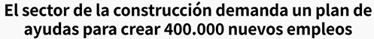
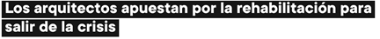

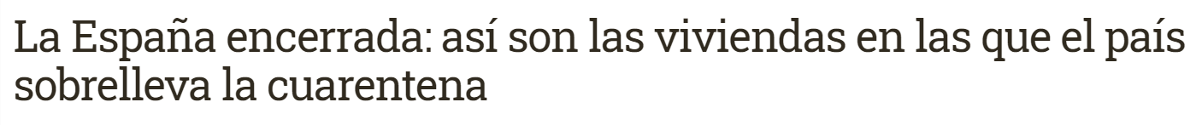

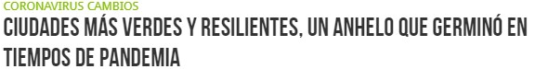
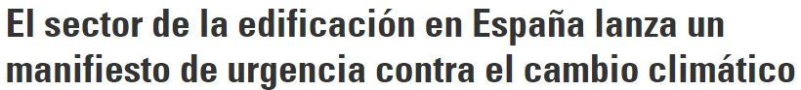
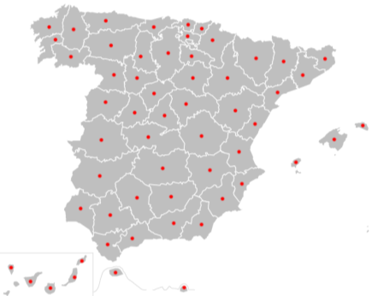
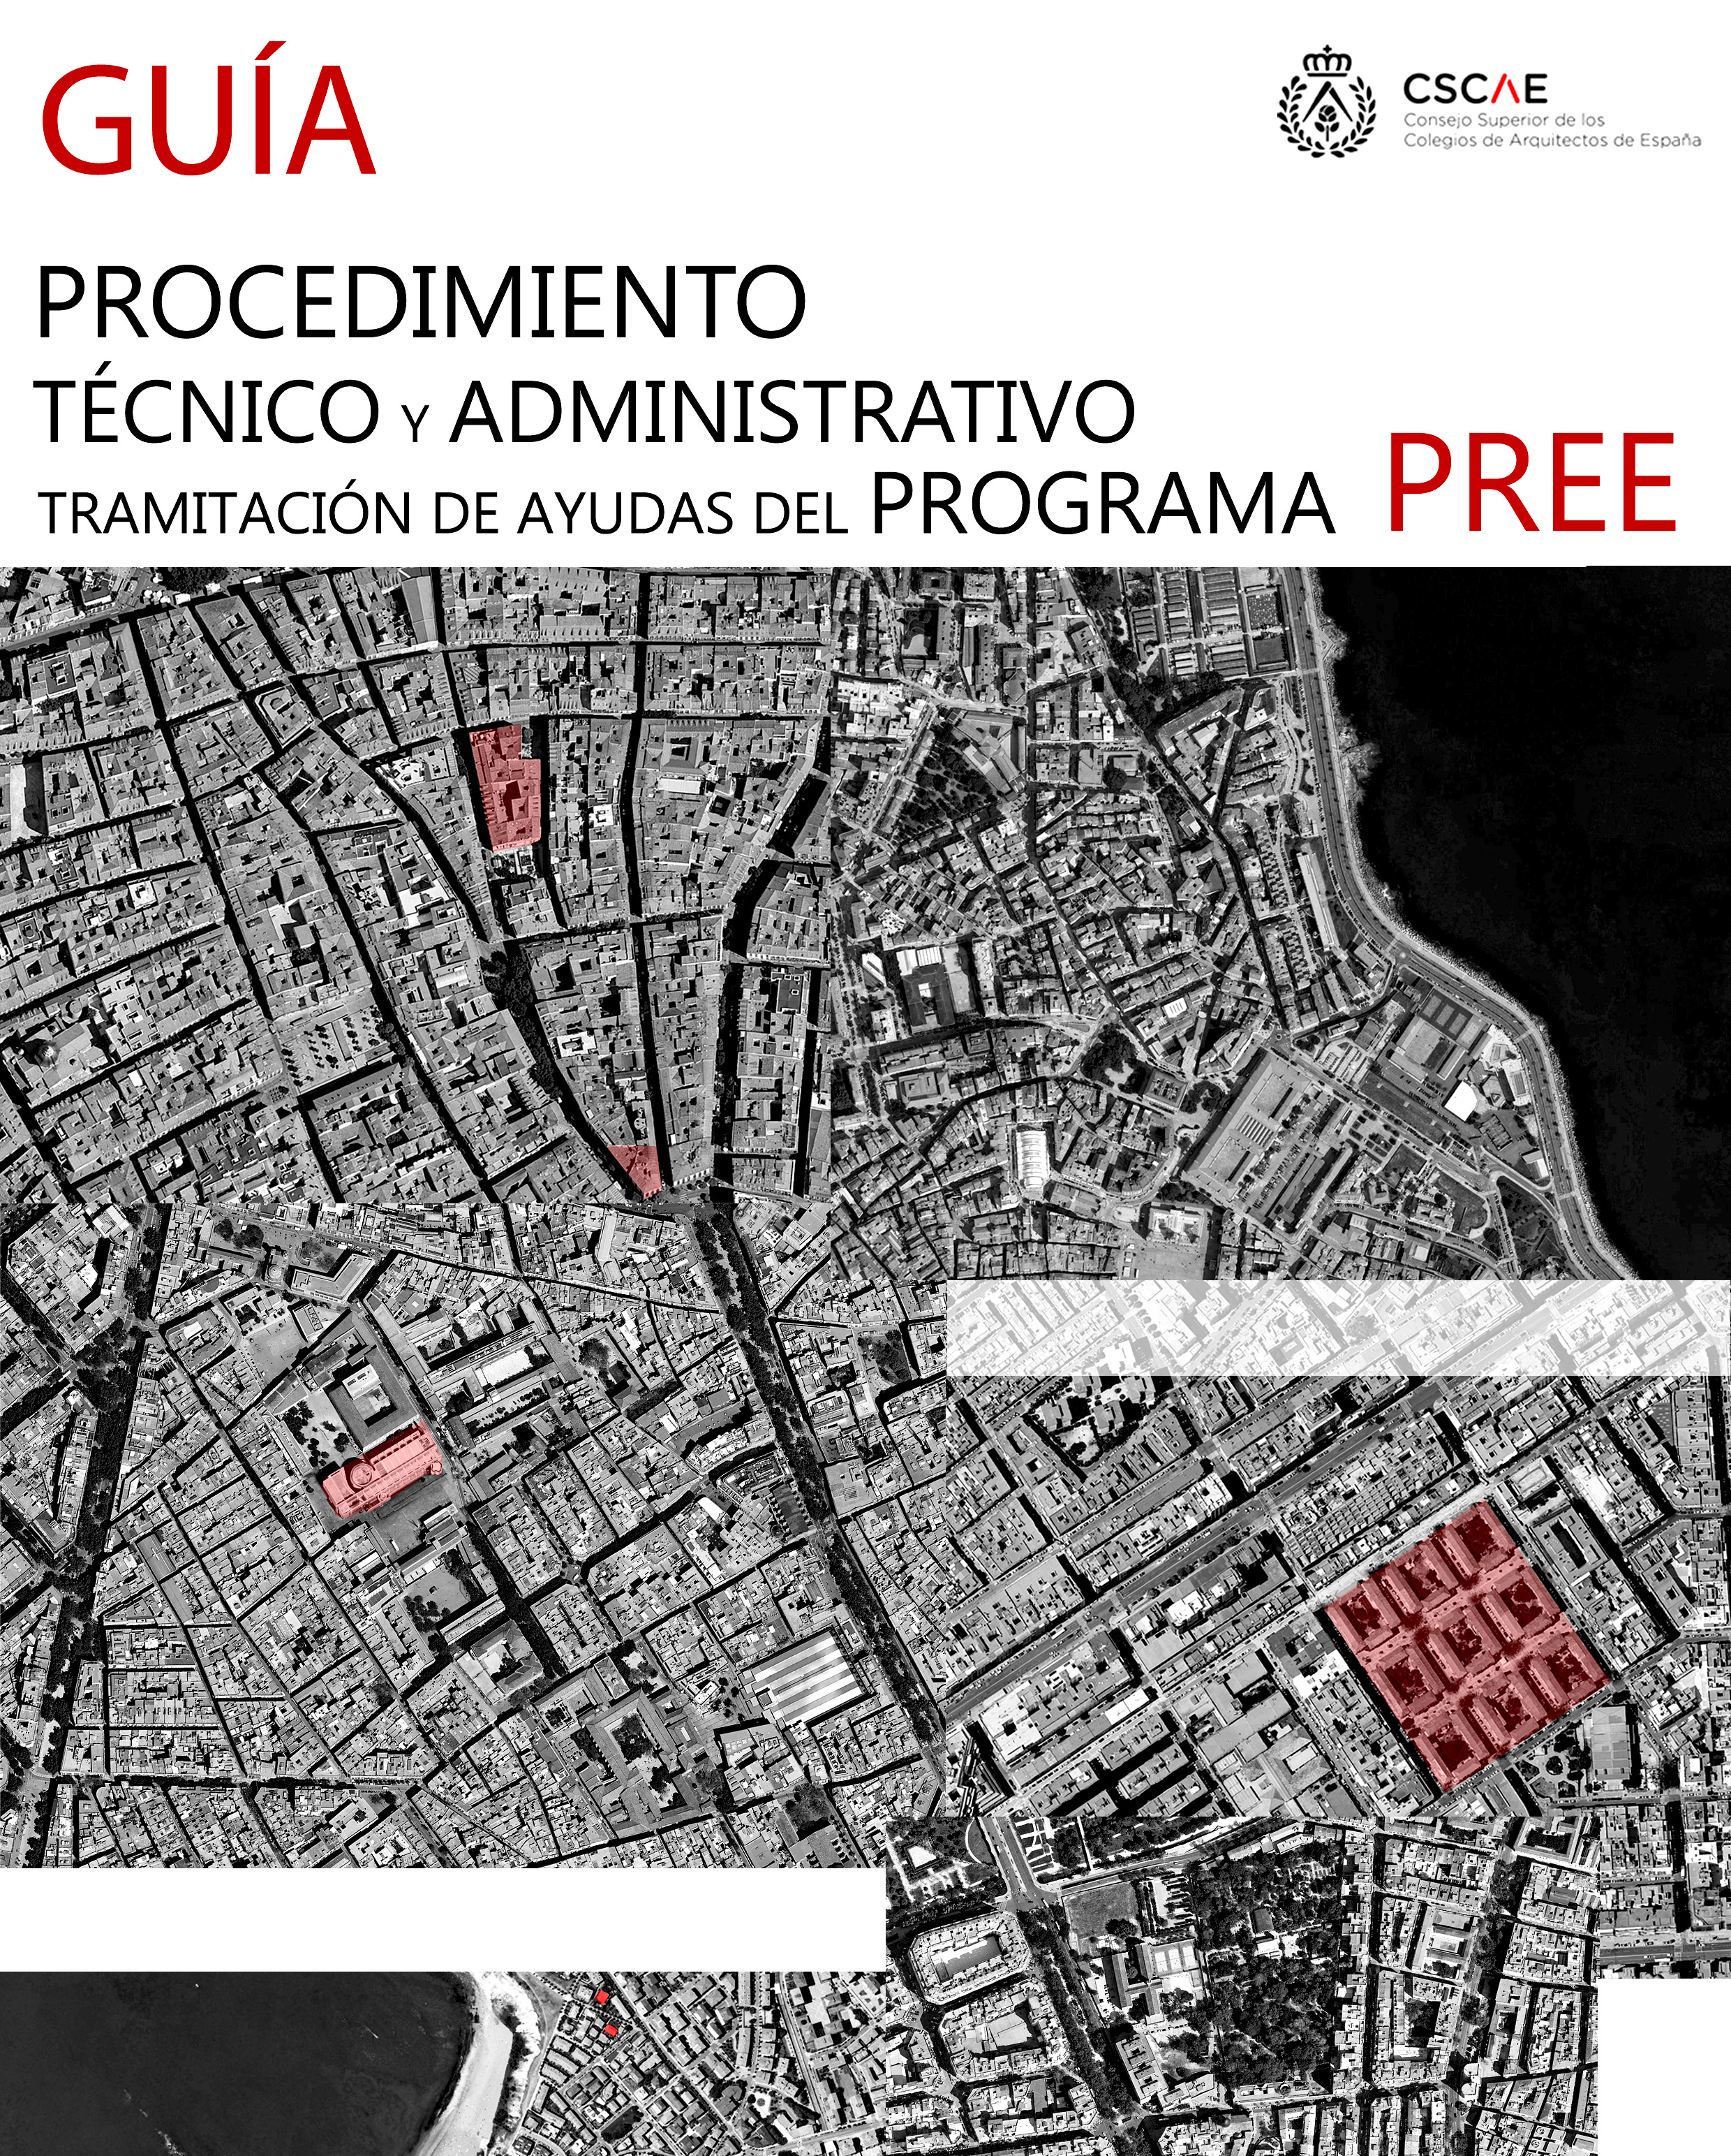
informe del decano
7
| cscae
7.5
next generation | posicionamiento y propuestas
propuestas para impulsar el
sector como motor económico
habitabilidad y accesibilidad
eficiencia energética
oficinas de apoyo
rehabilitación y renovación energética
COA’s como Red de Oficinas de Apoyo a la
Rehabilitación y Renovación Energética, para
facilitar la gestión de las ayudas a la eficiencia
energética, dentro del marco creado por los
fondos Next Generation EU.
57
centros en
todo el territorio
guía de gestión de las
ayudas del IDAE
estrategias de ahorro energético en la edificación
programa PREE
ejemplos
convocatoria, descripción, fondos previstos y reparto por CC.AA.
destinatarios últimos
actuaciones subvencionables y costes elegibles s/uso, tipo y alcance
procedimiento y criterios de selección
instrucción y resolución
presentación y formalización de solicitudes por CC.AA.
asamblea general ordinaria | COADE | cáceres | 14.12.2020
COLEGIO OFICIAL DE
ARQUITECTOS
DE EXTREMADURA

Slide 22
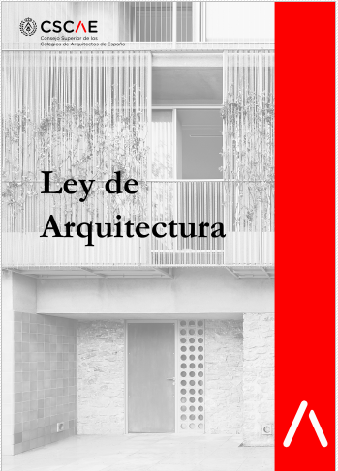

informe del decano
7
| cscae
7.6
aportaciones en materia legislativa
aportaciones a la ley del
cambio climático y transición ecológica
aportaciones a la ley de
arquitectura y entorno construido
objetivos
1 | definición de interés general
“La creación arquitectónica, la calidad de las construcciones, su
​inserción armoniosa en el entorno, el respeto de los paisajes
naturales y urbanos, así como del patrimonio colectivo y privado,
revisten un interés público”
2 | baukultur
3 | agenda 2030 y agendas urbanas
4 | rehabilitación, renovación y regeneración urbana
contenidos
1 | objeto y definiciones
2 | fomento, impulso, difusión y conocimiento de la
arquitectura y del entorno construido
3 | normas complementarias a regulaciones generales para el
desarrollo de los fines de la ley
en relación con la contratación en el sector público.
favorecer desarrollo sostenible del territorio y los núcleos urbanos,
desplegando la Agenda Urbana Española.
impulsar la rehabilitación, renovación y regeneración urbana
mejorando la calidad del entorno construido y garantizando su
contribución a la transición ecológica.
asamblea general ordinaria | COADE | cáceres | 14.12.2020
COLEGIO OFICIAL DE
ARQUITECTOS
DE EXTREMADURA

Slide 23

informe del decano
7
| cscae
7.6
aportaciones en materia legislativa
aportaciones a la ley del
cambio climático y transición ecológica
aportaciones a la ley de
arquitectura y entorno construido
hoja de ruta
1 | propuestas cscae
2 | ministerio de fomento asume la iniciativa
3 | participación pública
4 | debates en coa’s
5 | proceso participativo
6 | aprobación anteproyecto de ley | consejo de ministros
7 | presentación de enmiendas y revisión
8 | aprobación proyecto de ley | consejo de ministros
9 | trámite parlamentario
10 | aprobación definitiva | parlamento
asamblea general ordinaria | COADE | cáceres | 14.12.2020
COLEGIO OFICIAL DE
ARQUITECTOS
DE EXTREMADURA

Slide 24









informe del decano
7
| cscae
7.7
otras acciones
FAQ’s
coordinación preguntas frecuentes
coordinación del
carné colegial
canal formación
cscae
agenda
arquitectura
plataforma de visado
interterritorial
libro de órdenes
digital
novedades
cte
contratación pública
responsable
bim
building information modeling
paquetes de ayudas
eficiencia energética
asamblea general ordinaria | COADE | cáceres | 14.12.2020
COLEGIO OFICIAL DE
ARQUITECTOS
DE EXTREMADURA

Slide 25

informe del decano
7
| cscae
7.8
posicionamiento 2020
asamblea general ordinaria | COADE | cáceres | 14.12.2020
COLEGIO OFICIAL DE
ARQUITECTOS
DE EXTREMADURA

Slide 26

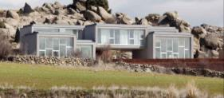
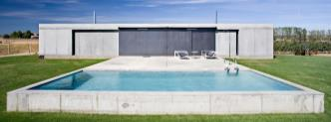
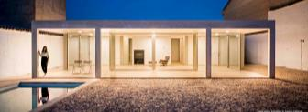

informe del decano
8
| proyectos coade en curso
8.1
renovación web coade
8.2
foro coade : impulso y diversificación de utilidades
8.3
guía de arquitectura contemporánea en extremadura | gace
reedición
gace 1: 1975-2006
web (app) arquitectura
contemporánea
en extremadura
8.4
do.co_mo.mo ibérico publicación de actas 2018
8.5
casas internacionales número monográfico viviendas en extremadura
reunión del jurado y
selección de 12 obras
8.6
premio COADE “vaca morales” | proyecto editorial y de investigación
convenio
fundación cb+ibercaja
premio editorial
beca de investigación
recuperación y puesta en valor de la figura de
francisco vaca morales
8.7
premios de arquitectura | coade + dirección general de arquitectura y calidad de la edificación
próxima convocatoria
8.8
proyectos europeos de formación
arquitectura
sanitaria
certificado en
urbanismo ecosistémico
circular data:
big data enfocado a profesionales del sector de la construcción
como estrategia de transición a una economía circular
8.9
proyecto arqcam: arquitectura de los caminos de santiago (1919-2020)
8.10
mejoras de comunicación coade
mejora en los sistemas de comunicación online
planificación
actualización del modelo de circulares colegiales
asamblea general ordinaria | COADE | cáceres | 14.12.2020
COLEGIO OFICIAL DE
ARQUITECTOS
DE EXTREMADURA

Slide 27

asamblea general ordinaria | COADE | cáceres | 14.12.2020
asamblea general ordinaria | COADE | cáceres | 14.12.2020
COLEGIO OFICIAL DE
ARQUITECTOS
DE EXTREMADURA

